Slide 1


Прогнозування активності та нові засоби пошуку лікарських засобів
Науковий семінар
Присвячений дню вчителя
дОПОВІДАЧ: ДОЦ. ЛЕВАШОВА о.л.
27 жовтня 2021 р.

Slide 2
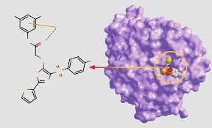
Модель QSAR
Модель QSAR забезпечує розуміння взаємодій різних хімічних речовин з біологічними макромолекулами, що визначаються основними міжмолекулярними силами, які можуть бути гідрофобними, електростатичними, полярними та стеричними за своєю природою. Він окреслює, як різні фізико-хімічні властивості молекул впливають на їх хімічну реакційну та біологічну активність.
Мета QSAR:
прогнозування
механістична інтерпретація

Slide 3
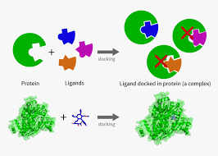
Основні напрямки моделювання біологічної активності
Структура рецептора↓ \ ліганда→ | Відома | Невідома
Відома (прямий дизайн) | Докінг | Дизайн de novo
Невідома (непрямий дизайн) | Аналоговий дизайн (QSAR) | Скринінг, пошук подоби

Slide 4
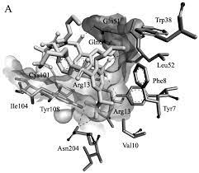
Моделі QSAR
Пряме моделювання – один із найефективніших підходів при пошуку ЛЗ. Це не дивно, оскільки в його рамках відтворюється структура ліганд-рецепторного комплексу з оцінкою конформацій та взаємної спорідненості.
Докінг-процедури оцінюють комплементарність відомих структур цього активного центру. Для пошуку зручно використовувати великі бази даних відомих з'єднань. Розроблено багато програмних пакетів для практичної реалізації цього підходу. Основні методологічні труднощі докінгу пов'язані з урахуванням конформацій ліганду, гнучкості рецептора та побудовою оцінної функції.

Slide 5
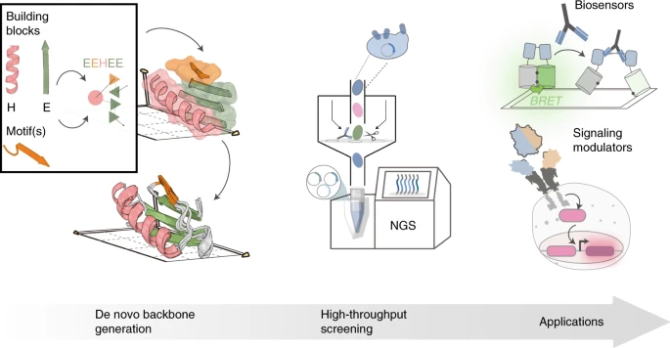
Методики de novo
У методах de novo структура цільових молекул відтворюється шляхом поступового конструювання на основі невеликих фрагментів, що розміщуються в активному сайті рецептора, шляхом мінімізації енергії відштовхування груп (стеричний фактор) та максимізації енергії зв'язування. Комп'ютерні процедури, що використовуються, будують гіпотетичні структури, які повинні мати високу спорідненість до рецептора.
Недоліками цієї методології є відносно невисока надійність оцінки спорідненості лігандів до зв'язування (тенденція до передбачення хибних активних молекул) і загальні правила побудови молекул (значна частка генерованих структур не може бути синтезована на практиці).

Slide 6
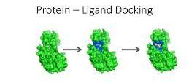
Непрямі підходи
Непрямі підходи базуються переважно на побудові залежностей «структура – ​​активність» (Quantitative Structure – Activity Relationship (QSAR)) та фармакофорному моделюванні.
При фармакофорному аналізі передбачається, що основний внесок у ліганд-рецепторну взаємодію роблять деякі функціональні групи, тому їх можна вважати відповідальними за взаємозв'язок структури та активності. Найчастіше як такі структурні елементи розглядаються потенційні донори і акцептори під час реалізації водневих і координаційних зв'язків.
Як правило, аналіз включає два етапи: виявлення фармакофорних груп та просторове поєднання активних конформацій низки молекул або їх силових полів для кращого розуміння ключових структурних особливостей. Наразі розроблено значну кількість програм для практичної реалізації цього підходу. Напевне, застосування фармакофорного моделювання розширюватиметься з появою нових відомостей про ліганд-рецепторні комплекси, удосконаленням силових полів молекулярної механіки та методів обліку сольватації, інтеграцією з іншими підходами.

Slide 7
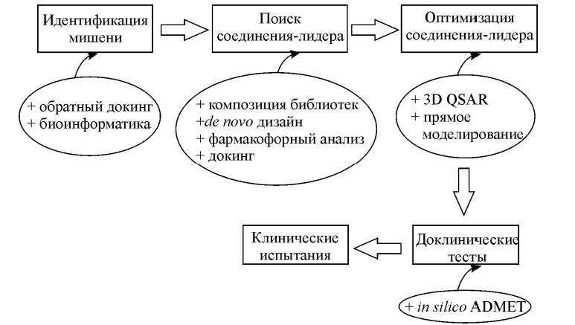
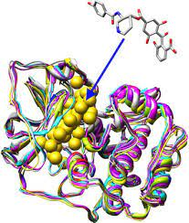
Модернізація ключових етапів процесу розробки лікарських засобів
До клінічна фаза створення ЛЗ має такі ключові етапи:
ідентифікацію та валідацію мішені,
пошук сполуки-лідера,
оптимізацію базової структури та доклінічну оцінку фармакологічних властивостей.
Кожна з цих стадій останнім часом суттєво збагатилася як деякими експериментальними процедурами, так і методами комп'ютерного моделювання.

Slide 8
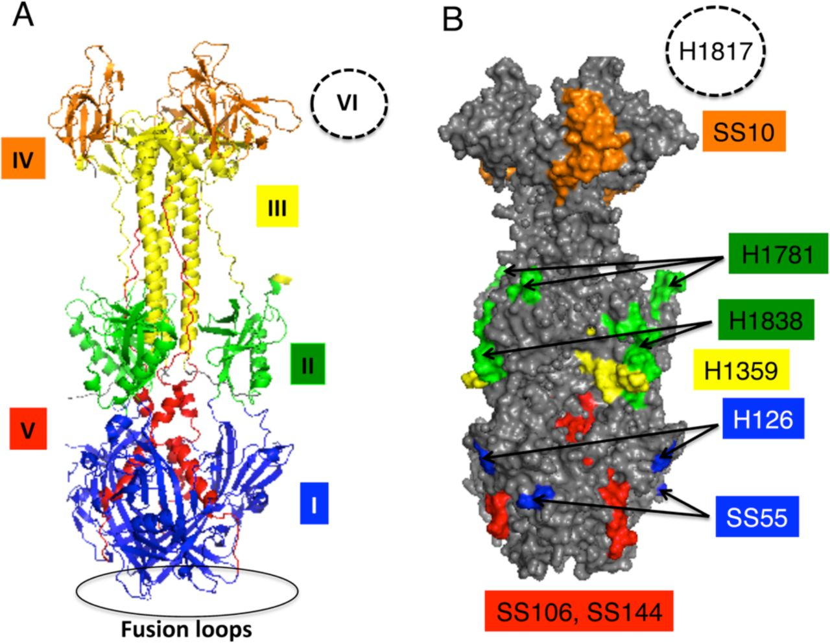
Модернізація ключових етапів процесу розробки лікарських засобів
Процедури виявлення мішеней
молекулярногенетичні підходи визначення функції гена
позиційне клонування
бібліотеки маркованих EST-повторами
баз даних генів з тканеспецифічною експресією
Виявлення мішені
скринінг групи сполук на підставі структури метаболітів або регуляторів;
ідентифікувати мішені, відповідальні за патогенез захворювання;

Slide 9
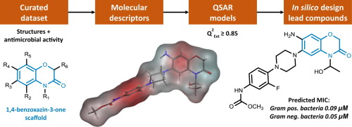
Пошук з'єднання-лідера
Під з'єднанням-лідером мається на увазі речовина, що виявляє необхідну біологічну активність щодо певної мішені.
Потенційно існує безліч джерел таких базових з'єднань, проте останнім часом більшість із них знаходять шляхом тотального скринінгу комбінаторних бібліотек.
Оцінка «лікарської подоби»
скринінг на основі ЯМР (визначення тривимірної структури об'єктів),
фармакофорний аналіз,
віртуальний скринінг,
тотальний докінг,
методи хемо- та біоінформатики.

Slide 10
Віртуальний скринінг
Останні досягнення у пошуку з'єднань-лідерів пов'язані з віртуальним скринінгом. Під цим поняттям часто поєднують різні комп'ютерні технології
моделювання на підставі гомології
тотальний докінг
фармакофорний аналіз
Якщо структура рецептора вважається жорстко фіксованою, то існуючі алгоритми дозволяють проводити пошук з високою швидкістю і дуже ефективно, що, однак, не можна застосовувати до гнучких структур.
За деякими оцінками, при пошуку з'єднань-лідерів докінг-процедури показали у 103 разів більшу ефективність порівняно з традиційним скринінгом
У разі відсутності тривимірної структури білка широко застосовується моделювання виходячи з гомології.

Slide 11
QSAR
Методологічною основою оптимізації сполук за відсутності даних про структуру рецептора виступає QSAR, в рамках якого виявляються кореляції між біологічною активністю та структурними молекулярними властивостями для ряду подібних сполук за допомогою статистичних методів.
підходи 3D QSAR
CoMMA (Comparative Molecular Moment Analysis),
EVA (EigenVAlues vector descriptors),
WHIM (Weighted Holistic Invariant Molecular descriptors)
Зазвичай шукають баланс між передбачувальною здатністю, можливістю інтерпретації та комп'ютерною ефективністю. За допомогою 3D QSAR розробляються різні препарати – від інгібіторів циклооксигенази до аміноглікозидних антибіотиків та протипротозойних речовин.

Slide 12
ДЯКУЮ ЗА УВАГУ
Важко передбачити заздалегідь, які саме підходи увійдуть до дослідницького ужитку, проте безсумнівно, що розшифровка геному та вдосконалення інформаційних технологій суттєво змінять процес розробки ЛЗ. Із встановленням нових мішеней та уточненням шляхів метаболізму розширюються можливості раціонального конструювання ліків. У фармакології спостерігається перехід від створення симптоматичних засобів до створення засобів етіотропної терапії. Слід очікувати, що з покращенням розуміння геному ця тенденція посилиться. Очевидно, що роль комп'ютерного моделювання на різних етапах створення ЛЗ неухильно зростатиме, а вдосконалення in silico та in vitro методів дозволить мінімізувати in vivo дослідження та клінічні випробування, зробивши дизайн ліків ефективнішим, швидшим і дешевшим.

